Slide 1
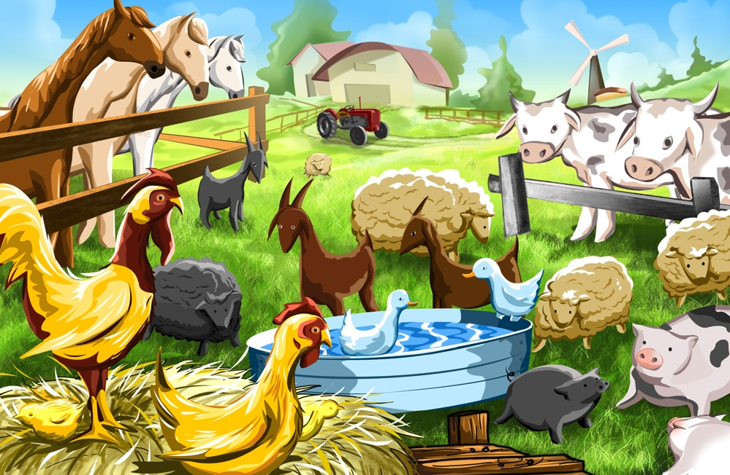
домашние животные

Slide 2
Цель: дать учащимся представление о домашних животных.
Задачи:
показать отличительные особенности домашних животных;
уточнить названия взрослого животного и детёныша;
воспитывать любовь и бережное отношение к природе и к «братьям нашим меньшим».

Slide 3
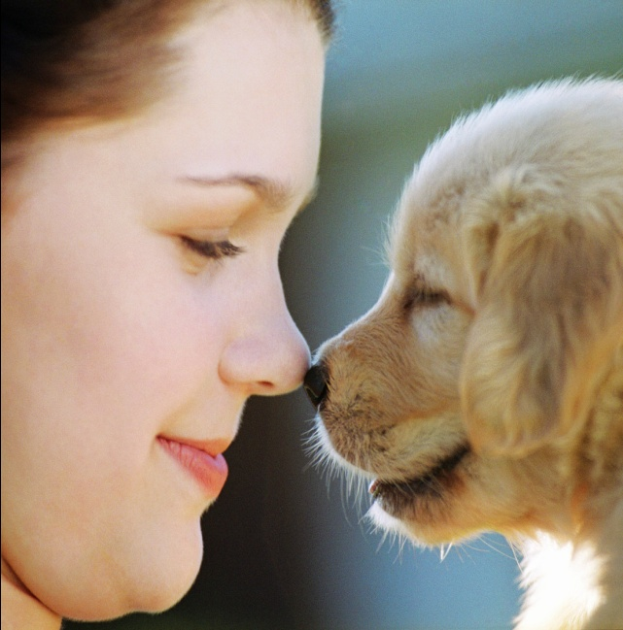
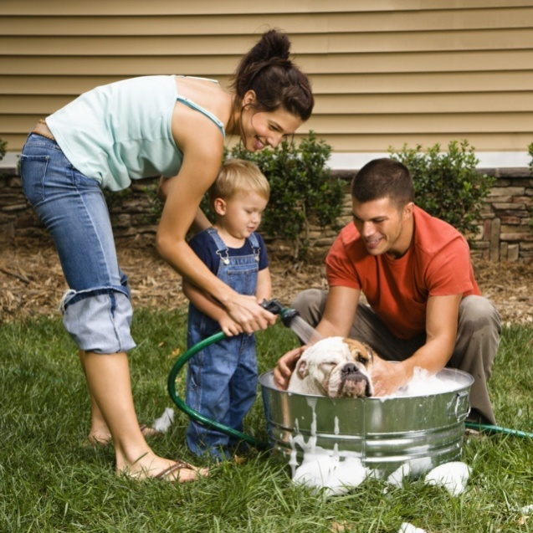
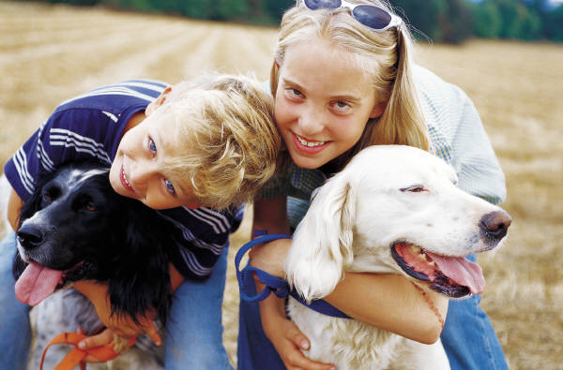
Кто такие домашние животные?
Это такие животные, которые содержаться человеком. Он предоставляет им кров и пищу, а они, в свою очередь, приносят человеку пользу, являются либо источником материальных благ и услуг, либо компаньонами, которые скрашивают человеческий досуг.

Slide 4
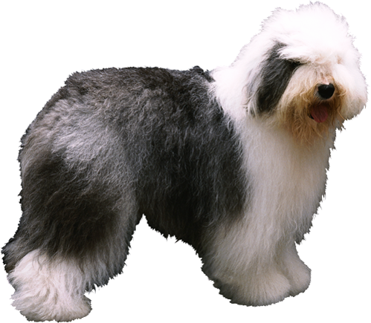
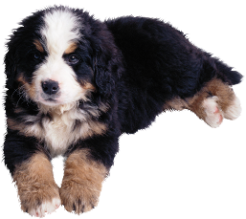
Загадка Гладишь - ласкается, Дразнишь - кусается.
собака щенок

Slide 5
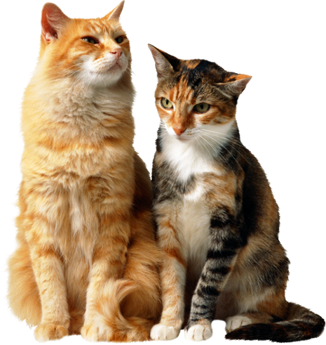
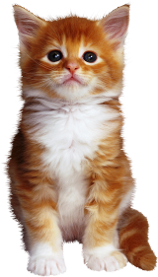
Загадка Даже по железной крыше Ходит тихо, тише мыши. На охоту ночью выйдет И как днем все видит. Часто спит, а после сна Умывается она.
кошка котёнок

Slide 6
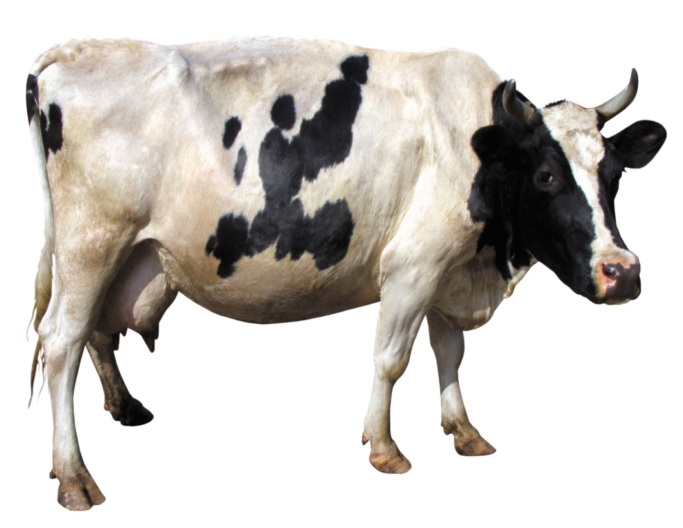
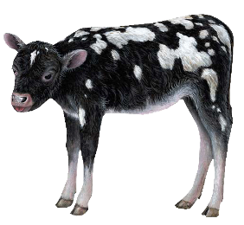
Загадка Голодная – мычит, сытая – жуёт, Всем ребятам, молоко даёт.
корова телёнок

Slide 7
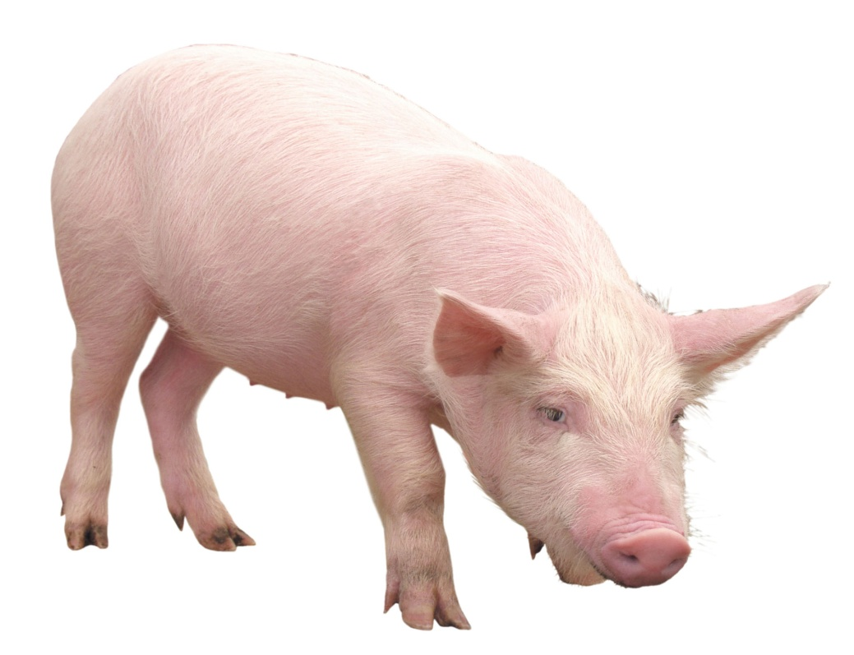
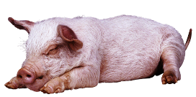
Загадка Пятачком в земле копаюсь, В грязной луже искупаюсь.
свинья поросёнок

Slide 8
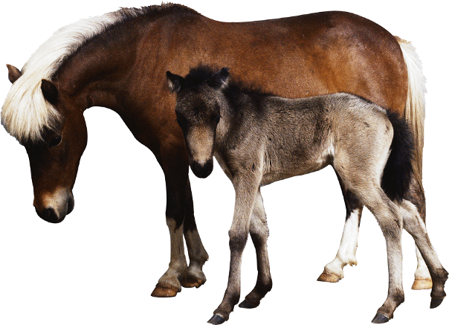
Загадка Для меня конюшня – дом. Угости меня овсом! Грива вьется за спиной, Не угонишься за мной!
лошадь жеребёнок

Slide 9
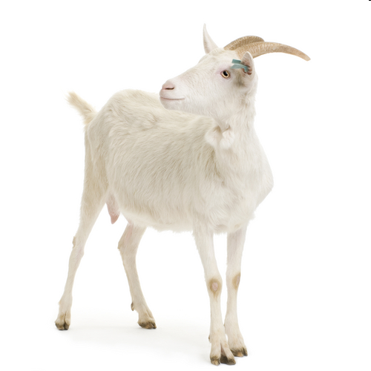
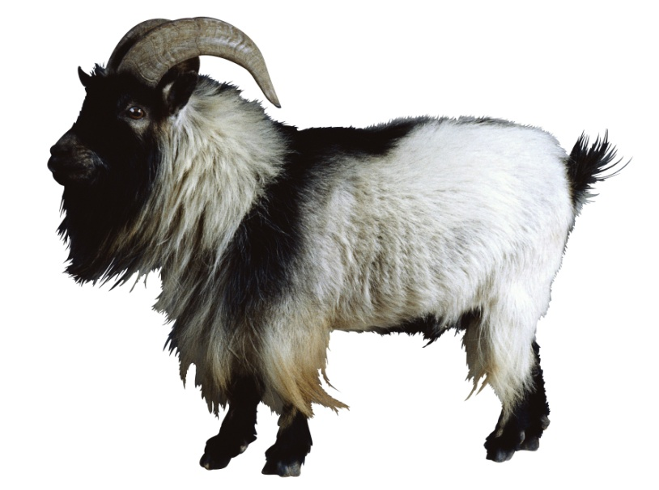
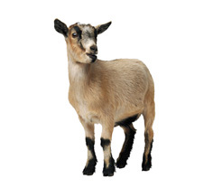
Загадка С бородою, а не старик, С рогами, а не бык. Не конь, а брыкается, Доят, но не корова, С пухом, а не птица, Лыко дерет, а лаптей не плетет.
коза козлёнок козёл

Slide 10
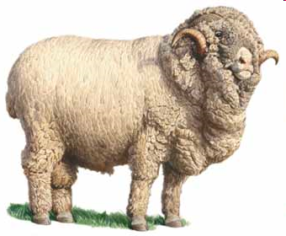
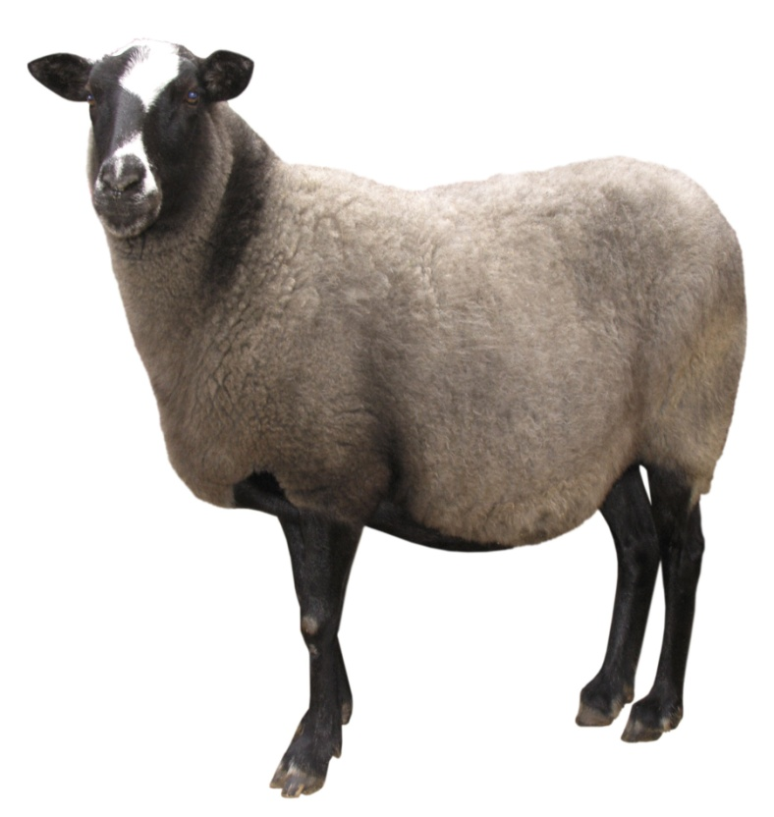
Загадка По горам, по долам Ходит шуба и кафтан.
баран ягнёнок овца

Slide 11
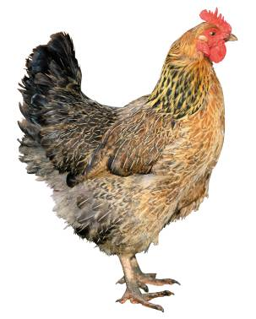
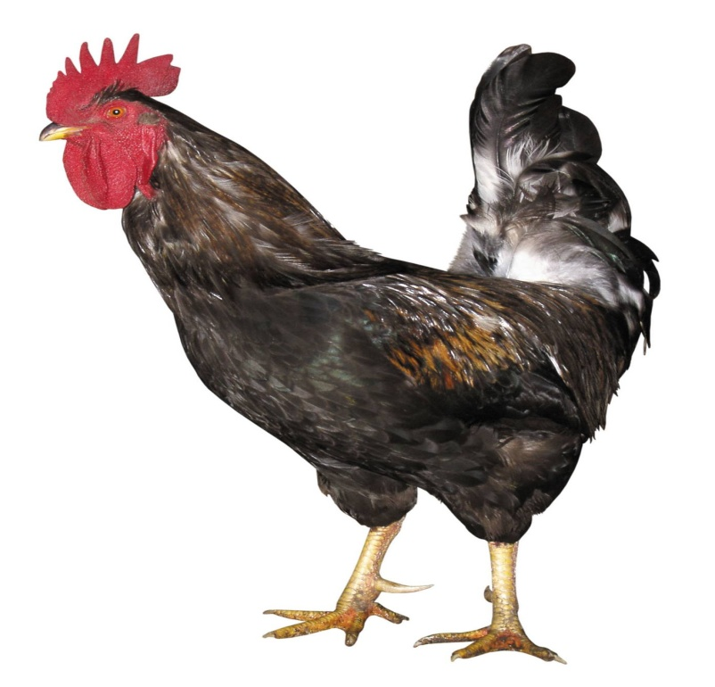
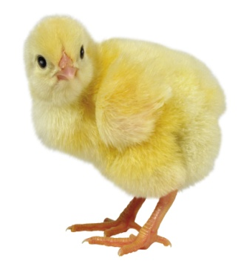
Загадка Квохчет, хлопочет, Детей созывает, Всех под крылья собирает!
курица цыплёнок петух

Slide 12
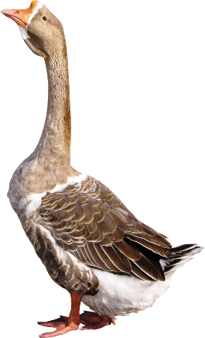
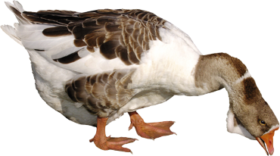
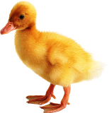
Загадка Шипит, гогочет, Ущипнуть меня хочет, Я иду, боюсь, Кто это?...
гусыня гусёнок гусь

Slide 13
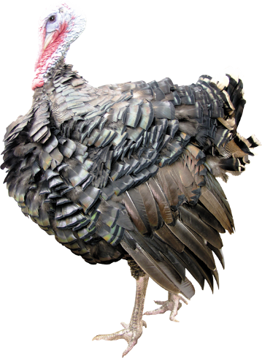
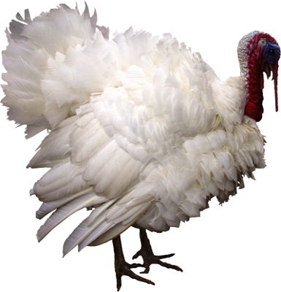
Загадка Распускает хвост павлином, Ходит важным господином, По земле ногами - стук, Как зовут его - …
ИНДЮКИ

Slide 14
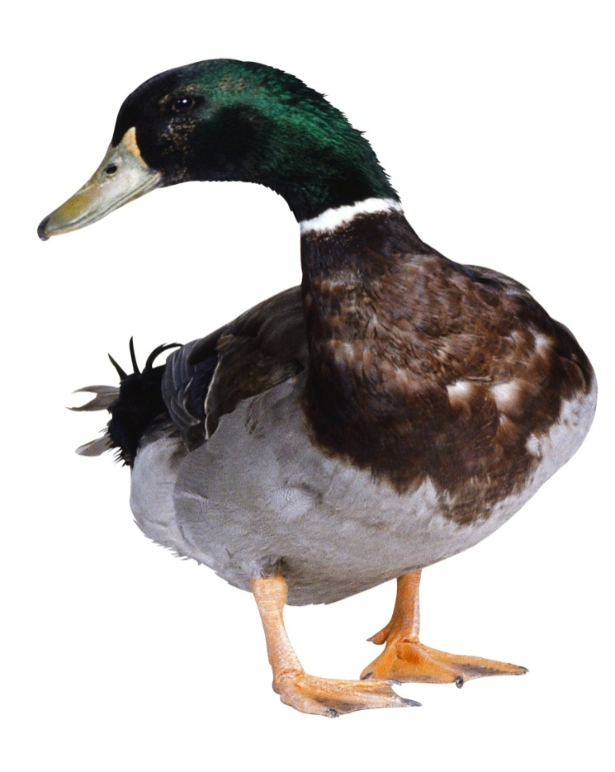
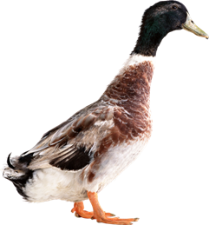
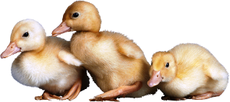
Загадка Под дождём она гуляет, Щипать травку обожает, «Кря» - кричит, Всё это шутка, Ну конечно – это …
утка утята селезень

Slide 15
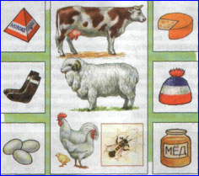
Что нам дают
домашние животные?

Slide 16
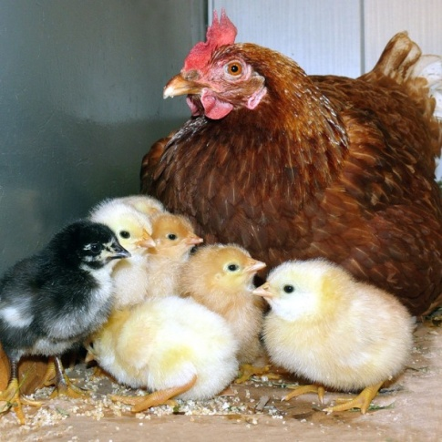
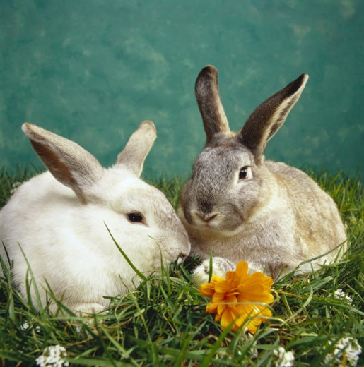
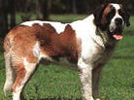
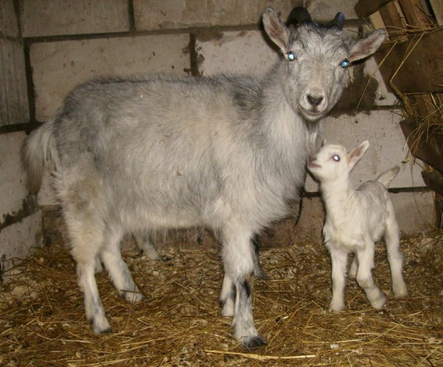
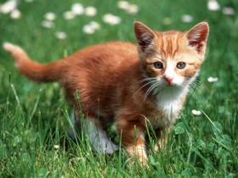
Проверь себя
Какие животные называются домашними?

Slide 17
СПАСИБО !
УЧИТЕСЬ
С УДОВОЛЬСТВИЕМ !

